Slide 1

Тема 5.
СУМІСНІСТЬ ВАНТАЖІВ ПРИ ЗБЕРІГАННІ Й
ТРАНСПОРТУВАННІ
5.6 Сумісність вантажів при транспортуванні.
5.7 Правила завантаження рефрижераторних контейнерів

Slide 2

Розходження транспортних характеристик вантажів обумовлює необхідність розробки й урахування вимог по їхній безпеці й схоронності при спільному перевезенні.
Сумісне перевезення в одному приміщенні вантажів з різними фізико-хімічними властивостями не завжди можливі, тому що їхній взаємний вплив може привести до повного псування вантажу або частковій втраті його товарної якості.
За сумісністю всі вантажі ділять на три групи:
що володіють агресивними властивостями,
піддані впливу агресивних факторів,
нейтральні.

Slide 3
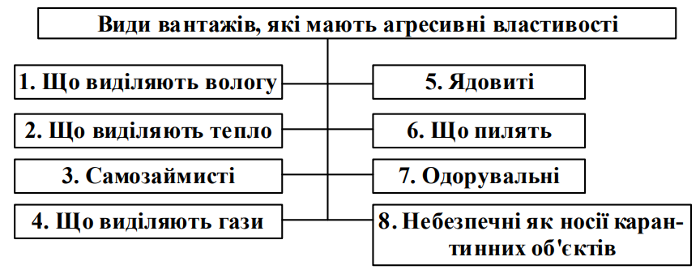
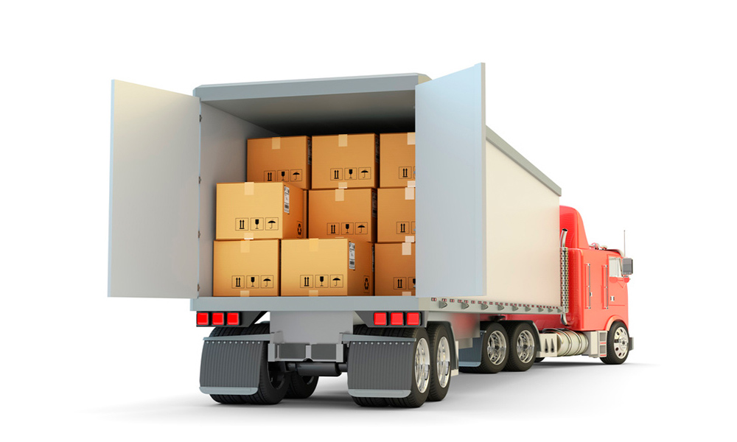
До вантажів, підданих впливу агресивних факторів, відносяться:
1) псуються під дією вологи (окислюються, змінюють структуру, загнивають, нагріваються від зволоження);
2) псуються під дією тепла;
3) легкозаймисті від нагрівання і окислювання;
4) піддані впливу отруйних речовин;
5) псуються від пилу;
6) сприймають запахи;
7) піддані впливу карантинних об'єктів.

Slide 4
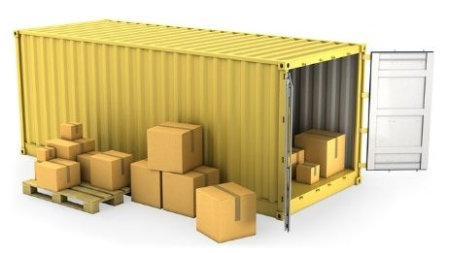
До нейтральних відносяться вантажі, що не ввійшли до першої або другої груп.
У цьому випадку час доставки приймається для найменш стійкого вантажу
(з найменшою граничною тривалістю).
Для практичного використання розробляють таблиці сумісності вантажів, засновані на результатах експериментально-теоретичних досліджень і досвіду перевезень вантажів.
У фургон транспортного засобу або контейнер відправником вантажу одночасно можуть завантажуватися для доставки різні види швидкопсувних вантажів, що входять в одну групу, для яких установлений однаковий температурний режим. У цьому випадку час доставки приймається для найменш стійкого вантажу (з найменшою граничною тривалістю транспортування).

Slide 5
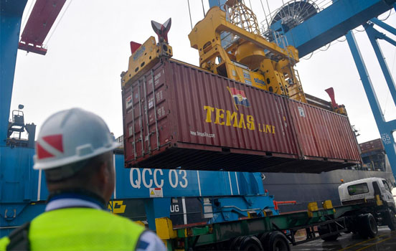
Не допускаються до спільного перевезення в одному кузові або контейнері з
іншими продуктами наступні види вантажів:
1) заморожена й охолоджена риба;
2) оселедець, солона риба, ікра;
3) рибокопченості;
4) суха й копчено-в’ялена риба, сухі рибні концентрати;
5) охолоджене м'ясо;
6) м’ясокопченості й копчені ковбаси;
7) сири всіх видів;
8) плоди, що мають сильний аромат, - апельсини, лимони, мандарини, дині (за винятком лимонів і грейпфрутів, які допускають до спільного перевезення);
9) овочі з різким запахом (цибуля, часник);
10) хлібопекарські дріжджі;
11)маргарин.

Slide 6
Принцип дії рефрижераторних контейнерів (рефконтейнерів)
Підтримка заданої температури в рефконтейнері відбувається завдяки примусовій безперервній циркуляції повітря.
Завдяки складній траєкторії потоків повітря усередині контейнера підтримується необхідний температурний режим і стабільна вологість вантажу, в незалежності від його розташування.
Стінки контейнера містять декілька шарів, облаштування дверей забезпечує максимальну герметичність що в сумі дає ефект термоса - надійну теплоізоляцію, що знижує електровитрати.
Є також мультитемпературні агрегати, особливість яких в можливості підтримки різної температури в різних відсіках контейнера.

Slide 7
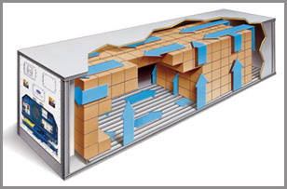
Наказ Міністерства транспорту України 21.11.2000 N 644 «Правила перевезення вантажів у спеціальних та спеціалізованих контейнерах відправників і одержувачів
Завантаження та вивантаження рефрижераторних контейнерів з рухомого складу провадиться на місцях загального та незагального користування.
Завантажені рефрижераторні контейнери розміщуються на вагоні дверима всередину, порожні - дверима назовні з накладенням закруток.

